Slide 1


TRÒ CHƠI HÁI QUẢ

Slide 2




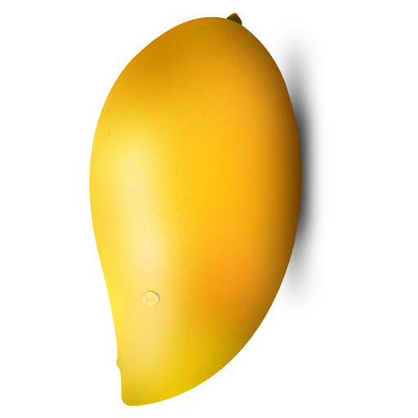

2
2
1
1
1
2
5
3
3
5
5
4
4
4
3
ĐỘI A
ĐỘI B
ĐỘI C

Slide 3

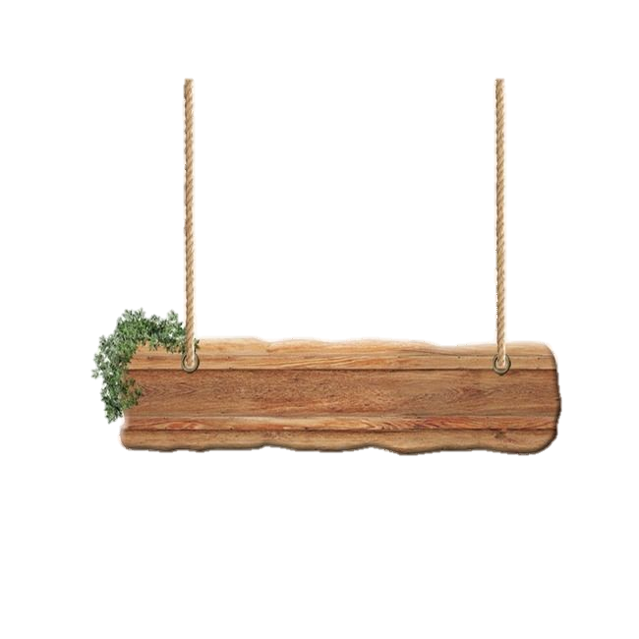


Câu số 1 : ………….
Đáp án A: …………..
Đáp án C …………..
Đáp án B …………..
Đáp án D …………..

Slide 4
Câu số 2 : ………….
Đáp án A: …………..
Đáp án C …………..
Đáp án B …………..
Đáp án D …………..

Slide 5
Câu số 3 : ………….
Đáp án A: …………..
Đáp án C …………..
Đáp án B …………..
Đáp án D …………..

Slide 6
Câu số 4 : ………….
Đáp án A: …………..
Đáp án C …………..
Đáp án B …………..
Đáp án D …………..

Slide 7
Câu số 5 : ………….
Đáp án A: …………..
Đáp án C …………..
Đáp án B …………..
Đáp án D …………..

Slide 8

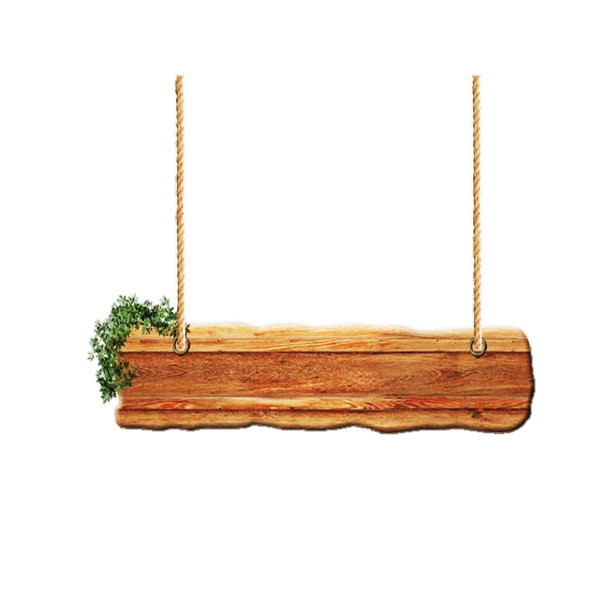
Câu số 1: ………….
Đáp án A: …………..
Đáp án C …………..
Đáp án B …………..
Đáp án D …………..

Slide 9
Câu số 2: ………….
Đáp án A: …………..
Đáp án C …………..
Đáp án B …………..
Đáp án D …………..

Slide 10
Câu số 3: ………….
Đáp án A: …………..
Đáp án C …………..
Đáp án B …………..
Đáp án D …………..

Slide 11
Câu số 4: ………….
Câu số 4: ………….
Đáp án A: …………..
Đáp án C …………..
Đáp án A: …………..
Đáp án B …………..
Đáp án D …………..
Đáp án B …………..

Slide 12
Câu số 5: ………….
Đáp án A: …………..
Đáp án C …………..
Đáp án B …………..
Đáp án D …………..

Slide 13


Câu số 1: ………….
Đáp án A: …………..
Đáp án C …………..
Đáp án B …………..
Đáp án D …………..

Slide 14
Câu số 2: ………….
Đáp án A: …………..
Đáp án C …………..
Đáp án B …………..
Đáp án D …………..

Slide 15
Câu số 3: ………….
Đáp án A: …………..
Đáp án C …………..
Đáp án B …………..
Đáp án D …………..

Slide 16
Câu số 4: ………….
Đáp án A: …………..
Đáp án C …………..
Đáp án B …………..
Đáp án D …………..

Slide 17
Câu số 5: ………….
Đáp án A: …………..
Đáp án C …………..
Đáp án B …………..
Đáp án D …………..

